Slide 1
PROYECTO DE TESIS: ANÁLISIS, DISEÑO Y DESARROLLO DE UN JUEGO DIDÁCTICO DE RAZONAMIENTO ABSTRACTO EN 3D, PARA AYUDAR AL DESARROLLO DEL PENSAMIENTO DE NIÑOS ENTRE 4 Y 8 AÑOS, UTILIZANDO UN GAME ENGINE CON C# Y APLICANDO LA METODOLOGÍA OOHDM
ESCUELA POLITÉCNICA DEL EJÉRCITO
CARRERA DE INGENIERÍA DE SISTEMAS
Director: Ing. César Villacís
Codirector: Ing. Germán Ñacato
Tesistas:
Sra. Karla Albuja
Sra. Verónica Molina

Slide 2
Agenda
Introducción
Objetivos
Alcance
Marco Teórico
Marco de Trabajo
Conclusiones y Recomendaciones

Slide 3
Introducción
Multimedia
Internet y Redes Sociales
Realidad Virtual
Usuarios y Tecnologías Emergentes
Video Conferencia
Dispositivos Móviles
Videojuegos
Aulas Virtuales

Slide 4
Agenda
Introducción
Objetivos
Alcance
Marco Teórico
Marco de Trabajo
Conclusiones y Recomendaciones

Slide 5
Objetivo General
Objetivos
Analizar, diseñar y desarrollar un juego didáctico de razonamiento abstracto en 3D, para ayudar al desarrollo del pensamiento de niños entre 4 y 8 años, utilizando un Game Engine con C# y aplicando la Metodología OOHDM.

Slide 6
Objetivos Específicos
Objetivos
Revisar y documentar los conceptos teóricos acerca de aplicativos de software 3D, juegos didácticos y motores de juegos.
Realizar el diseño y el desarrollo arquitectónico del modelo 3D de la aplicación con una herramienta de diseño 3D.
Utilizar herramientas tecnológicas de diseño 3D y programación para construir aplicaciones 3D.

Slide 7
Agenda
Introducción
Objetivos
Alcance
Marco Teórico
Marco de Trabajo
Conclusiones y Recomendaciones

Slide 8
Alcance
El juego didáctico desarrollado se orienta en el proceso de enseñanza – aprendizaje del razonamiento abstracto de niños entre 4 y 8 años.
El juego didáctico de razonamiento abstracto será un juego con figuras geométricas en 3D y con tres niveles de dificultad (básico, intermedio y avanzado).
Junto al aplicativo de software se entregará un manual de usuario que permitirá entender el manejo del mismo.

Slide 9
Agenda
Introducción
Objetivos
Alcance
Marco Teórico
Marco de Trabajo
Conclusiones y Recomendaciones

Slide 10
Marco Teórico
Juego
Características del juego
Videojuego
Tipos de Videojuegos
Partidarios y detractores de los videojuegos

Slide 11
Juego
Huizinga define el juego como “una acción u ocupación libre, que se desarrolla dentro de unos límites temporales y espaciales determinados, según reglas absolutamente obligatorias, aunque libremente aceptadas, acción que tiene su fin en sí misma y va acompañada de un sentimiento de tensión y alegría y de la conciencia de “ser de otro modo” que en la vida corriente.

Slide 12
Características del Juego
El juego es una actividad libre.
El juego es una actividad placentera.
El juego es una actividad ficticia.
El juego es una actividad limitada en el tiempo y el espacio.
El juego está regulado por unas reglas o normas.
El juego es una actividad global.

Slide 13
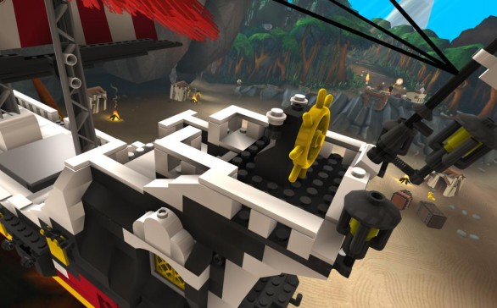
Videojuego
Un videojuego es un dispositivo electrónico (HW + SW) que, a través de ciertos mandos o controles, permite simular juegos en la pantalla de un televisor, una computadora u otro dispositivo electrónico.

Slide 14
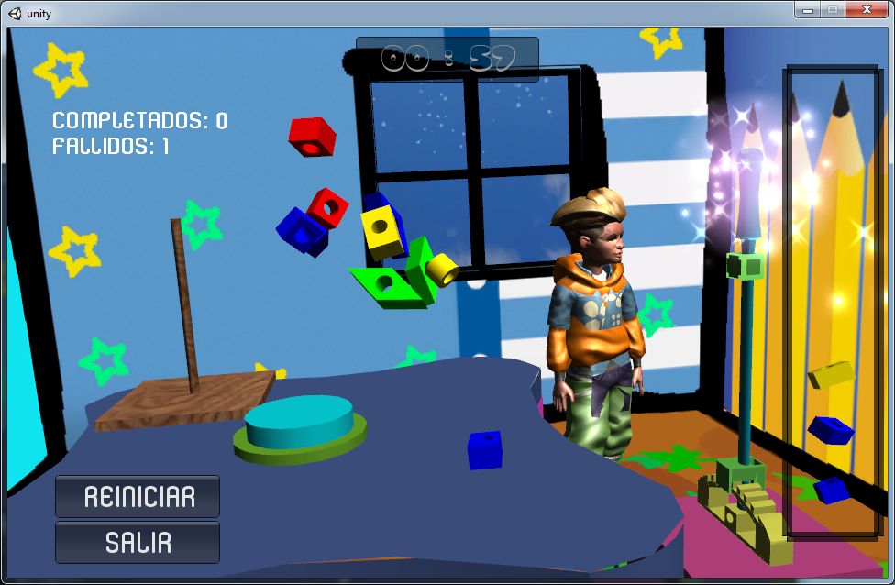
Tipos de Videojuegos (Martínez et al., 1995)
Aventura.
Estrategia.
Juegos de rol.
Simuladores.
Educativos.
Juegos de Mesa.

Slide 15
La Polémica: Partidarios y Detractores
A FAVOR | EN CONTRA
Entretienen | Provocan adicción
Estimulan la capacidad de lógica y reflexión | Aíslan socialmente
Ayudan a concentrar la atención | Limitan la imaginación
Son una introducción a la informática | Restan tiempo a otras actividades

Slide 16
Agenda
Introducción
Objetivos
Alcance
Marco Teórico
Marco de Trabajo
Conclusiones y Recomendaciones

Slide 17
Marco de Trabajo
Ingeniería de Software
Metodología OOHDM
Especificación de Requerimientos
Requerimientos Funcionales
Requerimientos No Funcionales
Diseño Conceptual
Diseño Navegacional
Diseño de la Interfaz Abstracta
Implementación y Pruebas

Slide 18
Ingeniería de Software
Es una disciplina que integra al proceso, los métodos y las herramientas para la producción de software la cual debe estar sustentada por la gestión de la calidad.
Hermientas
Métodos
Proceso
Un Enfoque de calidad
Estratos de la Ingeniería de Software. (Pressman)

Slide 19
Metodología OOHDM
Para el desarrollo de esta Aplicación Multimedia se adoptará la Metodología de Diseño de Hipermedia Orientado a Objetos (OOHDM). Esta metodología básicamente consta de cuatro etapas y además se considera la Especificación de Requerimientos:
Diseño Conceptual
Diseño Navegacional
Diseño Abstracto de la Interfase
Implementación

Slide 20
Especificación de Requerimientos
El propósito del presente apartado es definir los requerimientos que debe tener el Juego Didáctico de Razonamiento Abstracto en 3D (JDRA3D). Con la especificación de requerimientos se formalizará las funcionalidades de la aplicación junto al cliente.
Requerimientos Funcionales
Requerimientos No Funcionales

Slide 21
Requerimientos Funcionales
Identificación de Roles y Tareas
Roles (Jugador)
Tareas (Jugador)
Configurar el videojuego
Resolver los retos del videojuego
Visualizar los puntajes del videojuego
Actores - JDRA3D

Slide 22
Requerimientos Funcionales
Especificación de Escenarios
Configurar el videojuego.
Resolver los retos del videojuego.
Visualizar los puntajes del videojuego.
Caso de Uso para Jugador del JDRA3D.

Slide 23
Requerimientos No Funcionales
El sistema debe poseer un solo perfil de usuario con el rol definido que es el del jugador, que garantice el acceso al juego, de tal manera que un jugador no registrado no tendrá acceso a todos los datos u operaciones disponibles.

Slide 24
METODOLOGIA OOHDM
Diseño Conceptual

Slide 25
Diagrama de Clases
Archivos Planos del JDRA3D.

Slide 26
Diseño Navegacional

Slide 27
A) Modelos de Clases Navegacionales

Slide 28
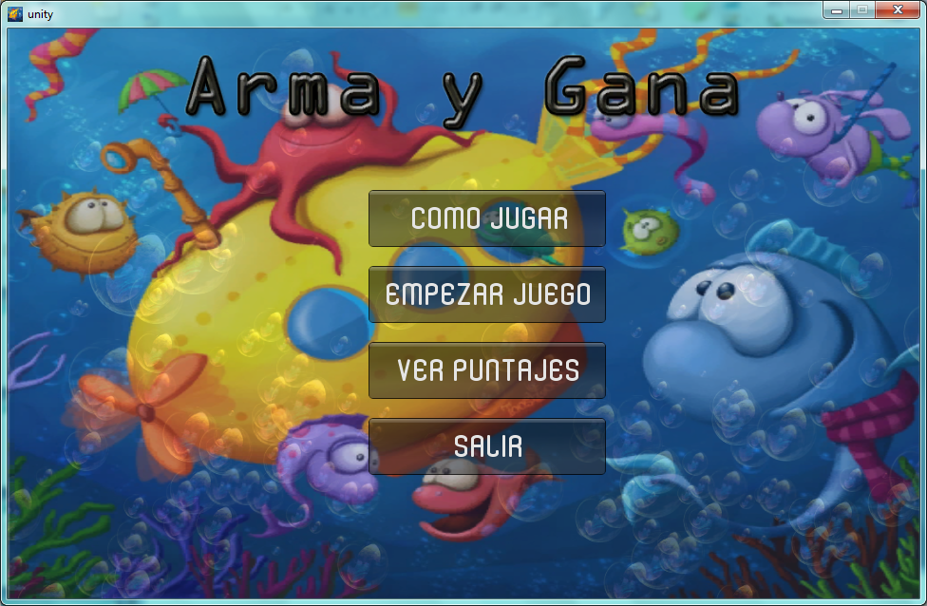

Slide 29
Diseño de la Interfaz Abstracta

Slide 30
A) Vista de Datos Abstractos
Nodo Formulario del Menú Principal
Nodo del Formulario Cómo Jugar
Nodo del Formulario para Empezar el Juego
Nodo de Navegación y Entorno del Juego
Nodo de Puntajes del Juego

Slide 31
Implementación y Pruebas

Slide 32
Herramientas
Sistema Operativo Windows 7.
Lenguaje de Programación C# .NET.
Motor de Juegos Unity.
Software de Modelado y Animación 3D Maya.
XML para el Manejo de Archivos Planos.

Slide 33
Construcción del Videojuego
Creación del Modelo 3D en Maya
Maya de Autodesk se utilizó para la creación de los gráficos y objetos, edición de materiales en 3D :
El cuarto del juego.
La mesa para el juego.
La palanca para el juego.
Las figuras geométricas de las fichas del juego.
La torre de fichas del juego.

Slide 34
Pruebas de la Aplicación
Prueba de Contenido
Prueba de Interfaz de Usuario
Prueba de Navegación
Prueba de Componentes
Prueba de Configuración

Slide 35
Funcionamiento del Sistema JDRA3D

Slide 36
Agenda
Introducción
Objetivos
Alcance
Marco Teórico
Marco de Trabajo
Conclusiones y Recomendaciones

Slide 37
Conclusiones
Las pruebas de contenido, función, estructura, facilidad de uso, navegabilidad, y desempeño; ayudaron a detectar y corregir los errores antes de la puesta en producción del aplicativo en 3D.
Al final del presente trabajo se puede apreciar que la correcta utilización del Game Engine (Unity), fue posible crear un videojuego con excelentes características de funcionalidad, navegabilidad, desempeño y compatibilidad.
Realizar un adecuado diseño en el motor de juegos (game engine) Unity, ya que existe una gran variedad de módulos para implementar nuevas funcionalidades a los juegos en 3D.

Slide 38
Recomendaciones
En todo proyecto Desktop o Web se debería definir una fase de pruebas que podría ser integrada con el desarrollo del proyecto o como un documento separado para controlar la calidad del producto desde sus inicios de creación.
Que se formen grupos de trabajo de al menos dos personas o de pares para que uno de ellos se centre al diseño y modelado en 3D, mientras que el otro se dedique al proceso de programación para acortar los tiempos de desarrollo e implementación de los videojuegos.

Slide 39
FIN DE LA PRESENTACIÓN

Slide 40
Página del Formulario del Menú Principal

Slide 41
Página del Formulario del Manual del Juego

Slide 42
Página del Formulario de Configuración del Juego

Slide 43
Página del Formulario de Navegación y Entorno del Juego

Slide 44
Página del Formulario de los Puntajes del Juego

